Slide 1
Metodología Mixta Teoría
Pilar Folgueiras Bertomeu

Slide 2
Bloques de Contenido
Bloque 1. El inicio de una investigación en el ámbito de la Educación Social
Bloque 2. Cómo construimos una investigación aplicada dentro del ámbito de la Educación Social (I): Metodologías de investigación cualitativa y cuantitativa
Bloque 3. Cómo construimos una investigación aplicada dentro del ámbito de la Educación Social (II): Metodologías de investigación orientadas al cambio y a la transformación
Bloque 4. La recogida y el análisis de la información de una investigación elaborada dentro del ámbito de la Educación Social

Slide 3
Bloque II. Como construimos una investigación aplicada dentro del ámbito de la Educación Social (I): Metodologías de investigación cualitativa y cuantitativa
Tema. Métodos cuantitativos o empírico analíticos. Diseños experimentales y ex_post_facto (investigación por encuesta y estudios comparativos causales).
Tema. Métodos cualitativos o humanistas. Estudio de caso, etnografía, investigación fenomenológica, investigación feminista.
Tema. Métodos híbridos. Diseños mixtos. Diseño mixto secuencial, diseño de triangulación concurrente.
Síntesis del bloque.

Slide 4
Bloque I. El inicio de una investigación en el ámbito de la Educación Social
Paradigma
Metodología
Técnicas
Selección de la temática a investigar
Revisión de la literatura
Diseño de la investigación
Recogida de la información
Análisis de los datos
Interpretación de los resultados
Elaboración de conclusiones
Informe final
El Proceso de Investigación

Slide 5
Bloque II. Tema. Metodología i Métodos mixtos
Paradigma
Metodología
Técnicas
La metodología mixta está siendo considerada, con los métodos cuantitativos y cualitativos, como la «tercera aproximación metodológica principal» o el «tercer movimiento metodológico» (Tashakkori y Teddlie, 2003).
Enfoque pragmático. Esta opción metodológica se basa en la defensa compatibilidad entre los métodos cuantitativos y cualitativos
Los métodos mixtos implican un conjunto de procesos sistemáticos, empíricos y críticos de investigación para la recogida, análisis, integración y discusión de datos CUAN y CUAL con la finalidad de entender mejor el fenómeno de estudio (Hernández-Sampieri, Fernández y Baptista, 2010).
El objetivo de la investigación de métodos mixtos no es reemplazar los métodos CUAL y CUAN sino más bien extraer las fortalezas y debilidades de ambos enfoques (Johnson y Onwuegbuzie, 2004).

Slide 6
Bloque II. Tema. Metodología i Métodos mixtos
Paradigma
Metodología
Técnicas
Cual Puro
Cualitativo Mixto (CUAL-cuan)
Mixto Puro (CUALl-CUAN)
Cuantitativo Mixto (CUAN-Cual)
CUAN Puro
Preponderancia cualitativa
Mismo Estatus
Preponderancia cuantitativa
Font: Sánchez, M.C. (2015) basada en: Delgado (2014

Slide 7
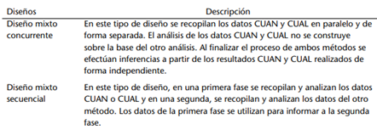
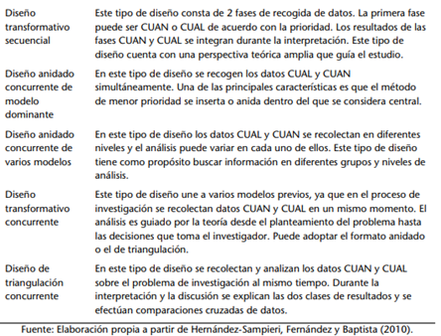
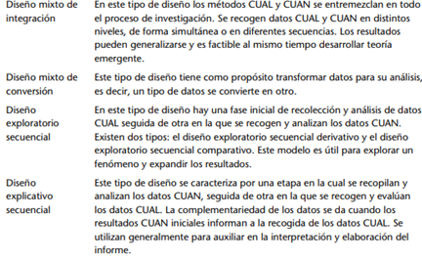
Bloque II. Tema. Metodología i Métodos mixtos
Paradigma
Metodología
Técnicas

Slide 8
Bloque II. Tema. Metodología Cualitativa.
Referencias
Paradigma
Metodología
Técnicas
Folgueiras, P. y Ramirez, C. (2017). Elaboración de técnicas de recogida de información en diseños mixtos. Un ejemplo de estudio en aprendizaje-servicio. REIRE Revista d'Innovació i Recerca en Educació, 10(2), 64-78.
Hernández-Sampieri, R., Fernández, C., y Baptista, P. (2010). Metodología de la investigación. México: Mcgraw Hill.
Johnson, R. B. & Onwuegbuzie, A. J. (2004). Mixed methods research: A research paradigm whose time has come. Educational Researcher, 33 (7).
Sánchez, M.C. (2015) La dicotomía cualitativo-cuantitativo: posibilidades de integración y
diseños mixtos. Campo Abierto, vol. monográfico, 11-30.
Tashakkori y Teddlie, 2003 A. Tashakkori, C. Teddlie (Eds.) (2003). Handbook of Mixed Methods in Social & Behavioral Research. Sage, Thousand Oaks .

